Slide 1
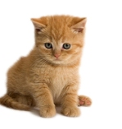
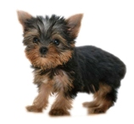
С
Х
В
О
Н
Б
Т
Л
Т
В
Х
А
К
Л
И
Н

Slide 2
1…кошки и собаки бывают только черного окраса.
2… в мире около 60 разных пород кошек.
3…собак в мире примерно 400 пород.
4… собаки и кошки не нуждаются в заботе и добром отношении человека.
5… приручили кошек 6 тысяч лет назад.
6… одна кошка, охотясь на мышей, спасает от них в год до 10 тонн зерна.
7… собака - самый первый друг, приобретенный человеком еще в каменном веке.
8… на Крайнем Севере сейчас не ездят на собачьих упряжках.

Slide 3
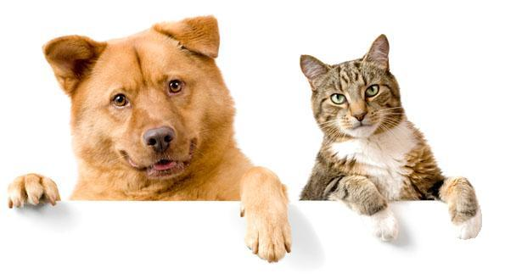
Знаем | Хотим узнать | Узнали и осталось узнать

Slide 4
1 | …кошки и собаки бывают только черного окраса. | _
2 | … в мире около 60 разных пород кошек. | +
3 | …собак в мире примерно 400 пород. | +
4 | … собаки и кошки не нуждаются в заботе и добром отношении человека. | _
5 | … приручили кошек 6 тысяч лет назад. | +
6 | … одна кошка, охотясь на мышей, спасает от них в год до 10 тонн зерна. | +
7 | … собака - самый первый друг, приобретенный человеком еще в каменном веке. | +
8 | … на Крайнем Севере сейчас не ездят на собачьих упряжках. | _

Slide 5
Р – роль (любой человек нашей планеты)
А – аудитория (кому вы будете писать – жителям планеты Марс)
Ф - форма – рассказ
Т – тема «Про кошек и собак»

Slide 6
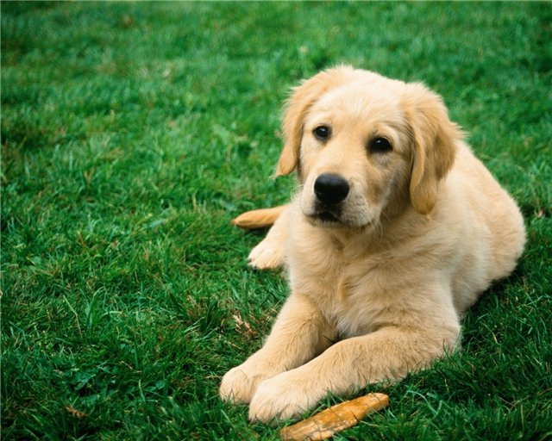
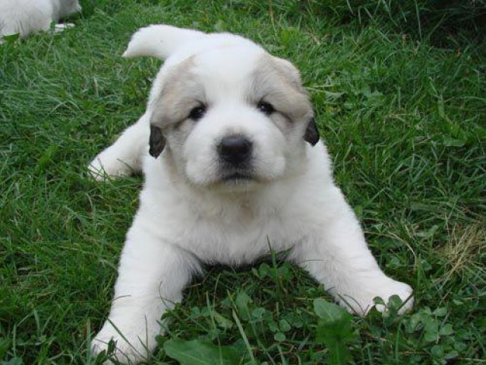
Домашнее задание.
Написать сочинение – рассуждение «Почему собака бывает кусачей?»

Slide 7
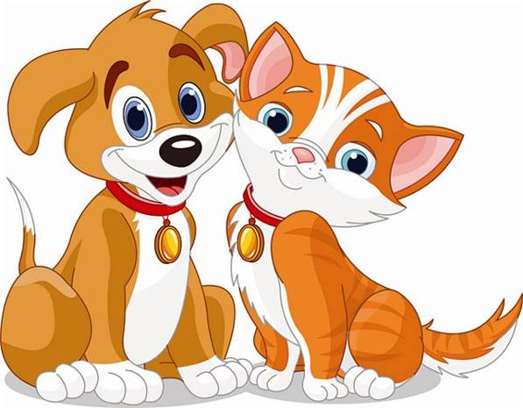
Спасибо за урок!

